Slide 1


Projet de fin d’étude
Réalisation d’une application Multiplateforme pour la gestion de don du sang
Année Universitaire : 2019-2020
Encadré par : Prof. Azouazi Mohamed : encadrant Prof.Ettaoufik Abdelaziz : co-encadrant
Jury par : Prof. Elghoumari Mohamed Yassine : président des jurys Prof. Daif Abderrahman Prof. Jabbar Mustapha Prof. Bentaib Mohssine Prof.Marzak Abdelaziz
Réalisé par :
Lamhour Mohamed Akram
Karafi Youssef
Msalek Mohamed

Slide 2
Plan
Introduction
Problématique
Contexte Général
Analyse & Conception
Réalisation
Conclusion & Perspective

Slide 3
Introduction
Type
Mission
Cible
Objectif
Site Web
&
Application
Web
&
Application mobile
La mise en place d’un système informatique pour la
gestion du don de sang
Les gens :
bénéficières
ou
Donneurs
du sang
Pratiquer nos connaissance , savoir-faire et nos acquis pour pouvoir réaliser le projet

Slide 4
Problématique :
Au Niveau Informatique:
Non fiabilité et efficacité des sites et des applications web pour encourager les gens de bénéficier leurs dons de sang.
Au Niveau Social:
Mal organisation concernant la gestion des dons et le manque de traçabilité
Au Niveau Humain:
Manque de résérve de sang et ses resources.

Slide 5
Solution
Au Niveau Informatique :
Proposition d’une plateforme de gestion de don du sang
(Site Web – Application Web – Application Mobile)
Au Niveau Social :
Avoir un aspect organisationnel pour la gestion de don et une meilleure traçabilité.
Au Niveau Humain :
Encourager les gens pour sauver les vies des gens dans un état critique.

Slide 6
Contexte Général

Slide 7
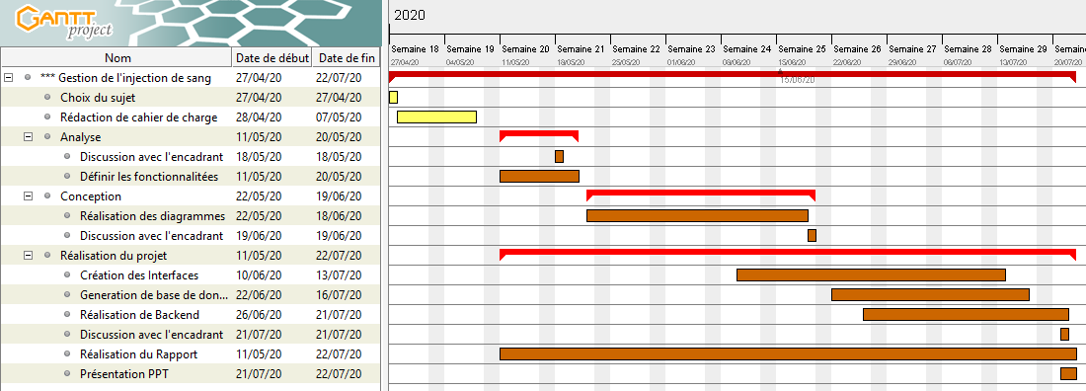
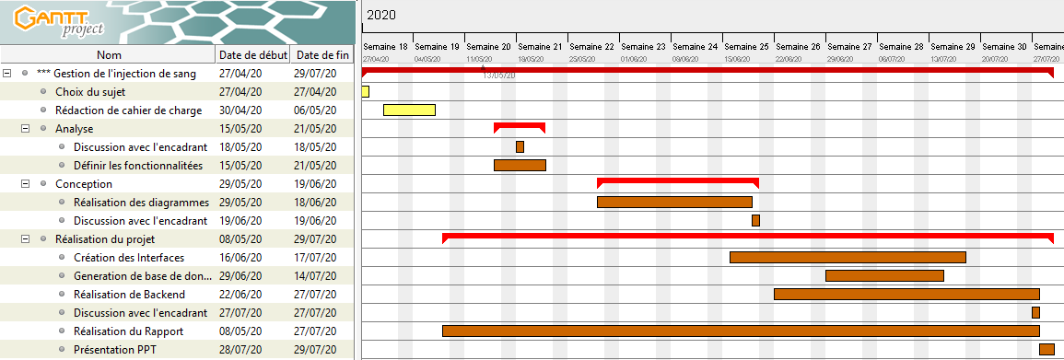
Diagramme de Gantt PROVISIONNEL
Diagramme de Gantt
REEL

Slide 8
Analyse & Conception

Slide 9





Acteurs
01
03
05
Visiteur
Benefiçaire
Donneur
Expert
Admin
02
04

Slide 10
Diagrammes
Classe
Séquence
Cas
D’utilisation

Slide 11
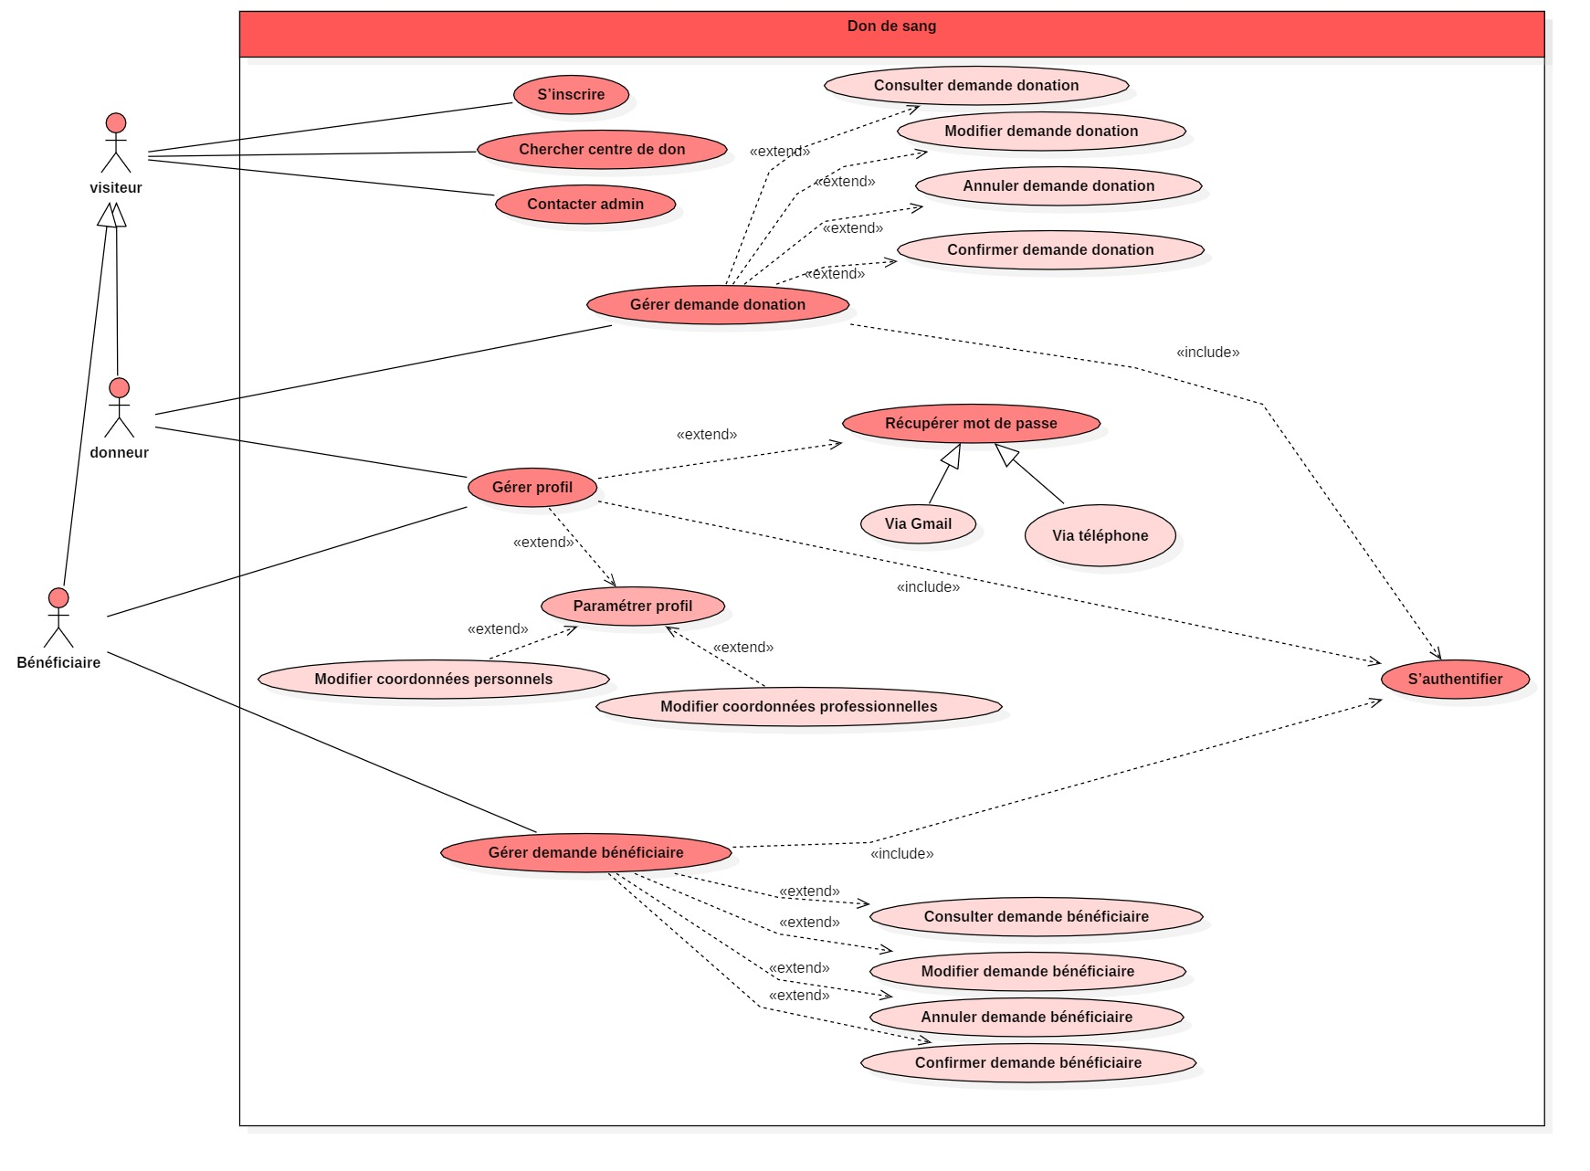
Diagramme de cas d’utilisation: “Visiteur – Donneur - Bénéficiaire”

Slide 12
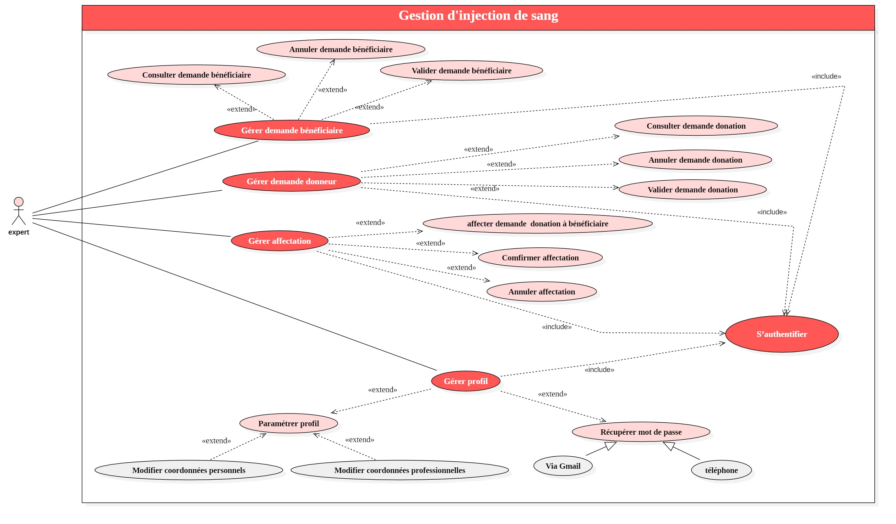
Diagramme de cas d’utilisation: “Expert”

Slide 13
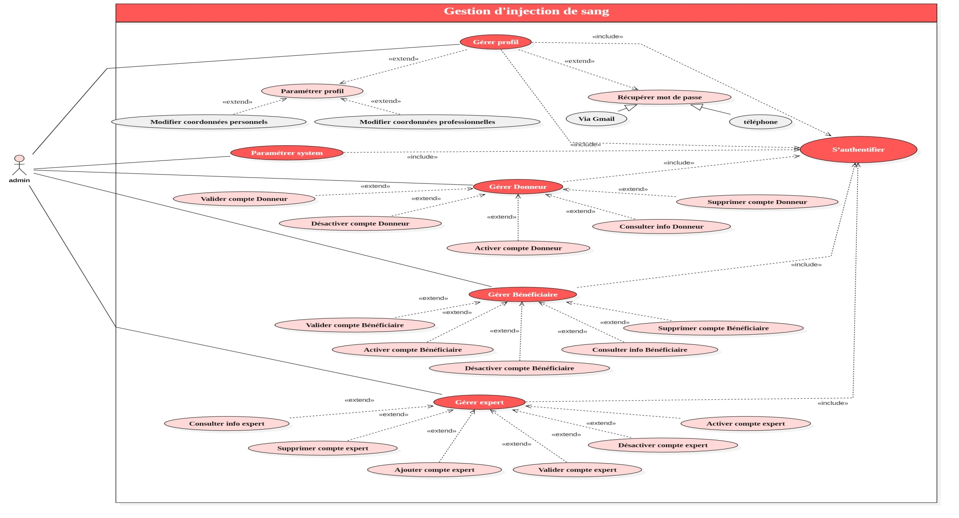
Diagramme de cas d’utilisation: “Administrateur”

Slide 14
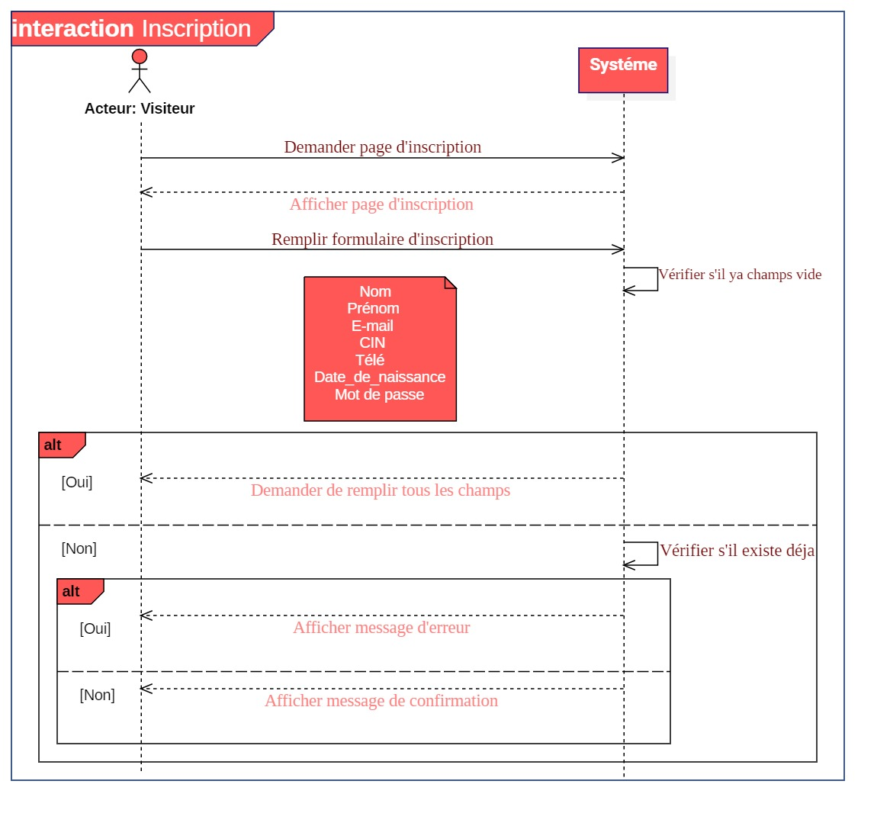
Sénario pour “Inscription”

Slide 15
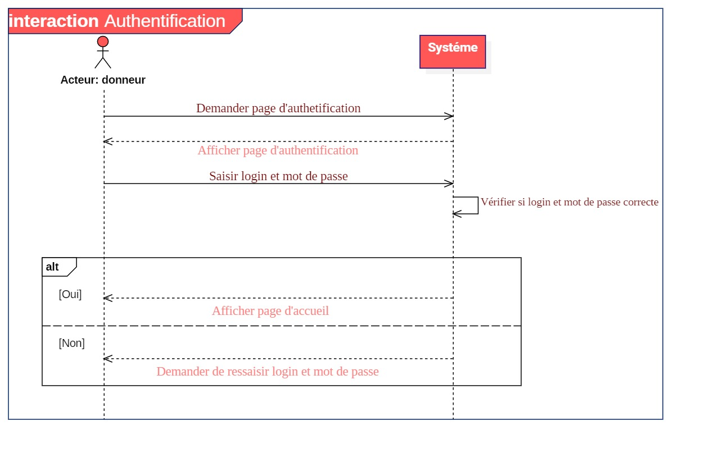
Sénario pour “Authentification”

Slide 16
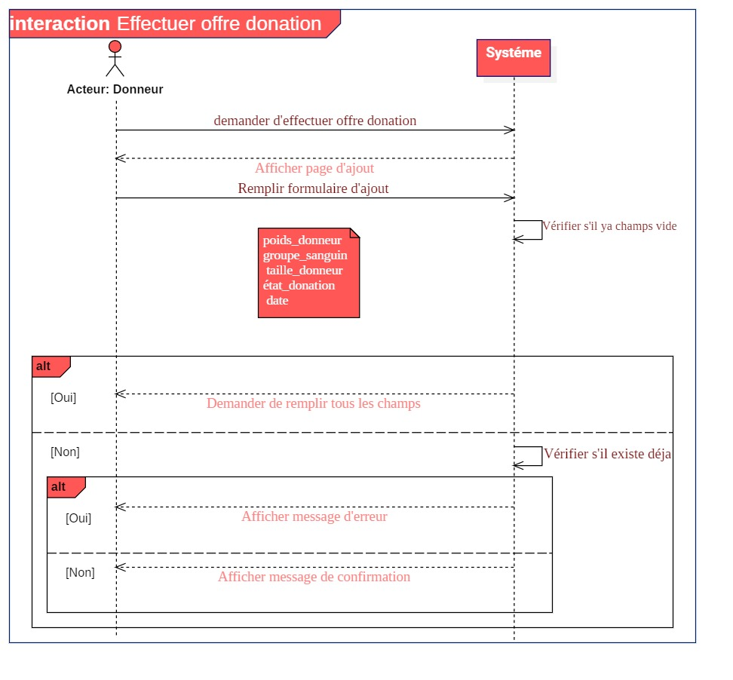
Sénario pour “Effectuer offre donation ”

Slide 17
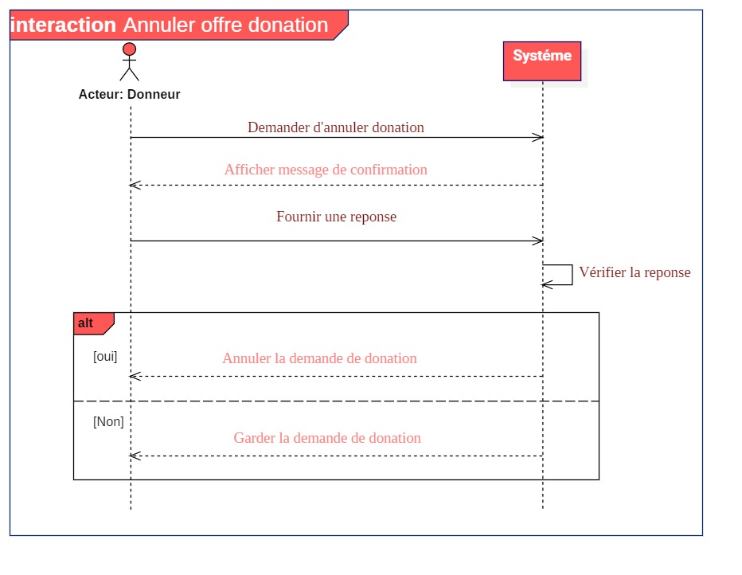
Sénario pour “Annuler offre donation ”

Slide 18
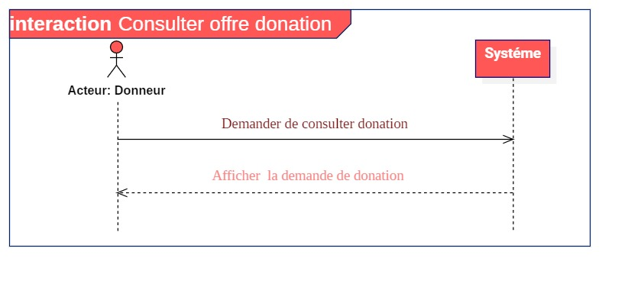
Sénario pour “Consulter offre donation ”

Slide 19
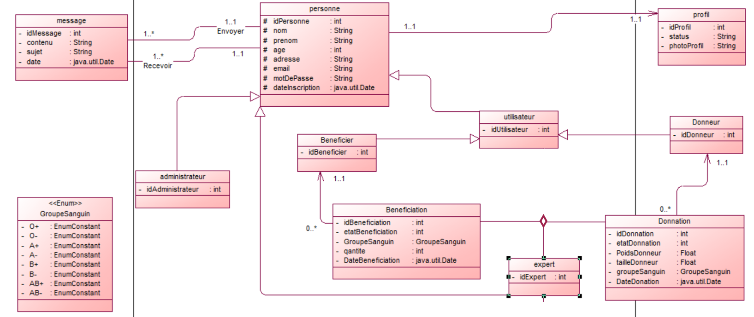
Diagramme de classe

Slide 20
Réalisation

Slide 21




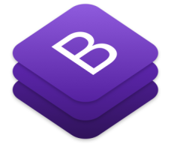

Langages de développement front-end
HTML 5
JS 2
JQUERY
CSS 3
BOOTSTRAP
SWEET ALERT

Slide 22
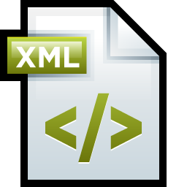


Langages de développement back-end
XML
JAVA
JEE

Slide 23






Outils de développement
Sublime Texte
Eclipse
Wamp Server
Visual Studio
Apache TomCat
SQL

Slide 24


Outils de développement mobile
SQL LITE
JAVA ME
Android studio

Slide 25
Démonstration

Slide 26

Au cours de ce projet nous avons apprendre l’ acquisition des nouvelles connaissances tel que la maîtrise des outils de développement de conception et de réalisation d’une application web et mobile.
SMI-S6
Conclusion
BloodDonnation

Slide 27
Perspectives
01
Réaliser une version pour l’iphone .
40%
80%
60%
50%
02
Ettablir une colaboration avec le ministre de santé pour standariser l’application .
03
Adapter l’application au besoin de l’échel internatinnal .
04
Intégrer des algorithmes de l’intélligence artificielle pour améliorer la qualité et la game de l’application .

Slide 28
Merci Pour votre
Attention

Slide 29
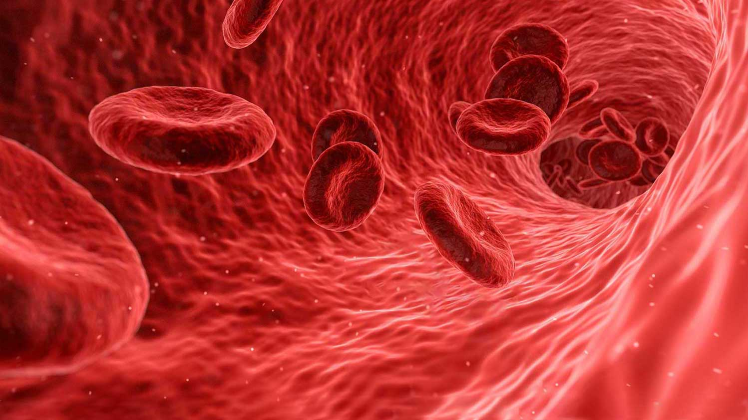
Projet de fin d’étude
Réalisation d’une application Multiplateforme pour la gestion de don du sang
Année Universitaire : 2019-2020
Encadré par : Prof. Azouazi Mohamed : encadrant Prof.Ettaoufik Abdelaziz : co-encadrant
Jury par : Prof. Elghoumari Mohamed Yassine : président des jurys Prof. Daif Abderrahman Prof. Jabbar Mustapha Prof. Bentaib Mohssine Prof.Marzak Abdelaziz
Réalisé par :
Lamhour Mohamed Akram
Karafi Youssef
Msalek Mohamed

